Slide 1
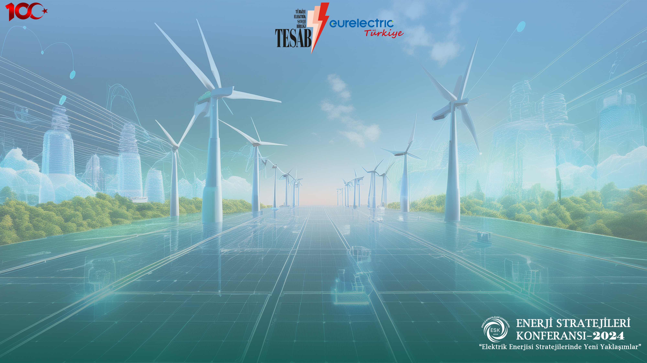

Mikro Şebeke Tasarımı ile Şebeke Esnekliği ve Analizi
Ece Aksoy, Kardelen Kamişli, Özge Avcı, Mertkan Dilişen, Tugay Eren Güzelyol
Bildiri ID Numarası: 0121

Slide 2

İçindekiler
Giriş
Mikro Şebeke ve Temel Bileşenleri
Elektrikli Araç Şarj İstasyonları ve Şebekeye Etkileri
Yöntem
Modelleme ve Simülasyon
Uygulanan Senaryolar
Bulgular
Tartışma
Sonuç

Slide 3
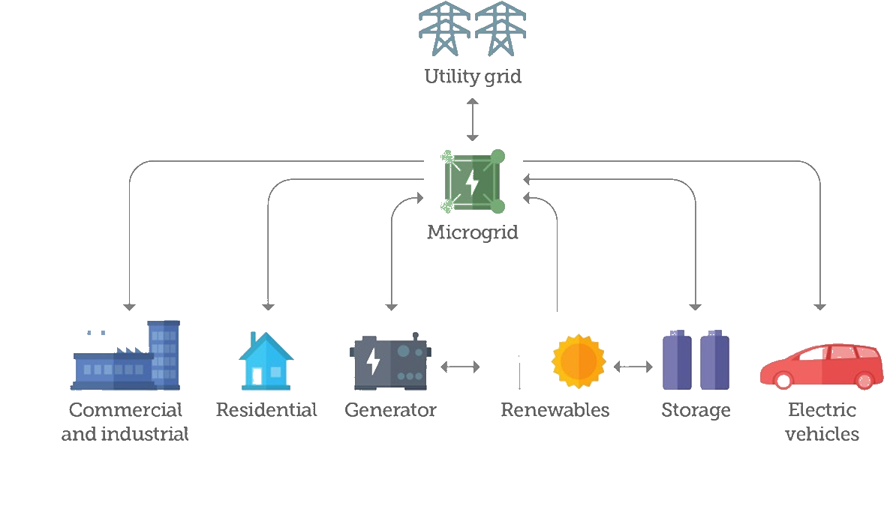

1. Giriş
Çeşme - Ilıca bölgesinde yaz aylarında turizme bağlı nüfus artışı yaşanmaktadır.
Bu artış, mevcut şebeke altyapısını zorlamaktadır.
Proje, ani enerji talebi artışlarına çözüm önerisi olarak mikro şebekelerin yük dengeleme ve esneklik potansiyeli analiz edilmiştir.
Sistem tasarımı mevcut topolojiye elektrikli araç şarj istasyonları, yenilenebilir enerji kaynakları ve enerji depolama sistemlerinin implemente edilmesi ile simüle edilmiştir.
Bölgedeki enerji arz güvenliği ve şebeke esnekliği incelenmiştir.

Slide 4

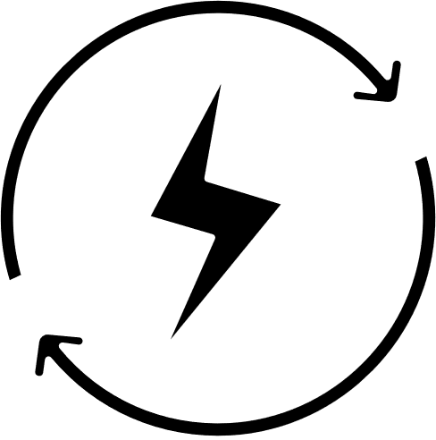



2. Mikro Şebeke ve Temel Bileşenleri
Yenilenebilir Enerji Kaynağı
Enerji Depolama Sistemi
Mikro Şebeke
Dağıtım Sistemi / Yükler
Enerji Yönetim Sistemi
Notes:
Yenilenebilir enerji kaynakları:
Mikro şebekelerde ana enerji kaynağı olarak elektrik üretiminden sorumludur.
Depolama:
Talep ile üretim arasındaki dengesizlikleri ortadan kaldırarak sürekli bir enerji arzı sağlayarak enerji talep ve üretim dengesini sağlar.
Ani yük değişimlerine ve kesintilere hızlı yanıt vererek şebekenin performansını güçlendirir ve şebeke kararlılığını ve esnekliğini artırır.
Dağıtım:
Mikro şebekelerde dağıtım sistemi, enerji akışını optimize ederek tüketicilere güvenilir ve kesintisiz enerji sağlar.
Enerji Yönetim Sistemi:
Mikro şebekelerde enerji üretim, depolama ve tüketim bileşenlerini entegre ederek enerji akışını optimize eder.
Akıllı algoritmalar ve yazılımlar kullanarak talep yanıtı stratejileri uygular ve şebeke esnekliğini artırır.

Slide 5






3. Elektrikli Araç Şarj İstasyonları ve Şebekeye Etkileri
Transformatör Yükleri
Enerji Arz Sürekliliği
Elektrikli araçların sayısındaki hızlı artışa paralel olarak, şarj istasyonlarının yaygınlaşması elektrik şebekemize önemli ek yükler getirmektedir. Bu durum, şebekemizin bazı bileşenlerinde baskı oluşturarak, dağıtım sistemimizin kritik unsurlarını olumsuz etkileme potansiyeline sahiptir.
Transformatör İşletme Ömrü
Şebeke Envanterleri İşletme Ömrü
Teknik Kayıplar ve Gerilim Düşümleri
Mikro-şebeke Tasarımı ile Şebeke Esnekliği Analizi Projesi
Notes:
Elektrikli araç şarj taleplerindeki artış, transformatörlerin yüklenme seviyelerinde önemli bir yükselişe yol açacaktır.
Zaten kritik düzeyde çalışan bölgelerde, yüklenme seviyeleri limit değerlerin üzerine çıkma riski taşımaktadır.
Mevcut dağıtım transformatörleri, ilave şarj yüküyle aşırı yüklenmese bile, artan yüklenme ısısı nedeniyle ömürlerinde azalma meydana gelebilir.
Yalnızca transformatörler değil, aynı zamanda şebeke hatları ve kablolar da bu yük artışından etkilenebilecektir.
Kayıp değerlerindeki artış ve gerilim düşümleri de dikkate alınması gereken diğer kritik faktörler arasında yer almaktadır.

Slide 6
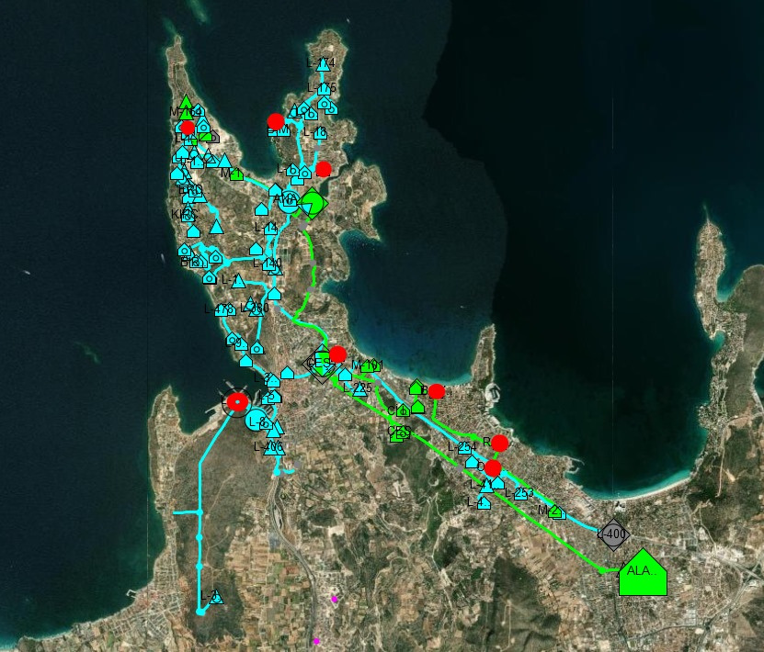
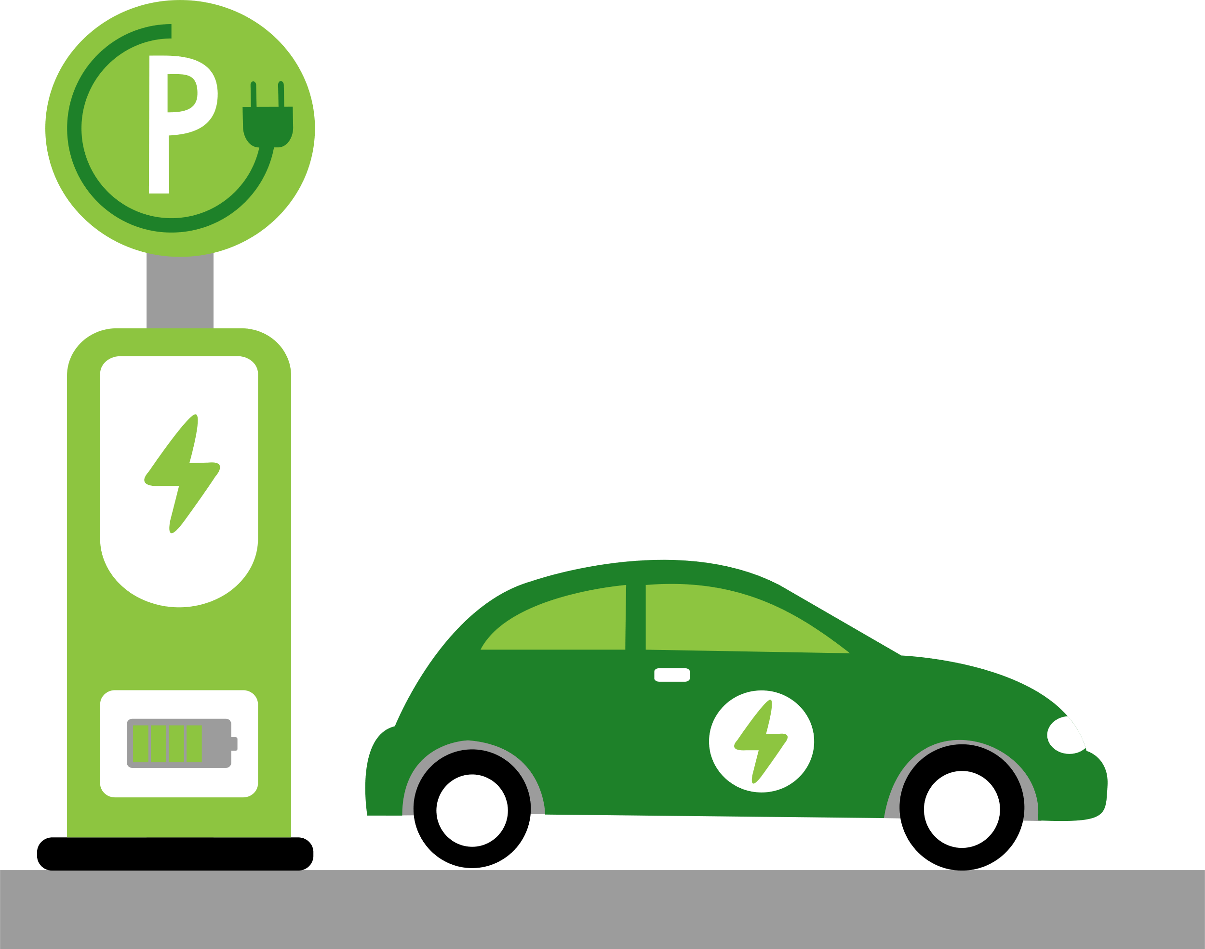
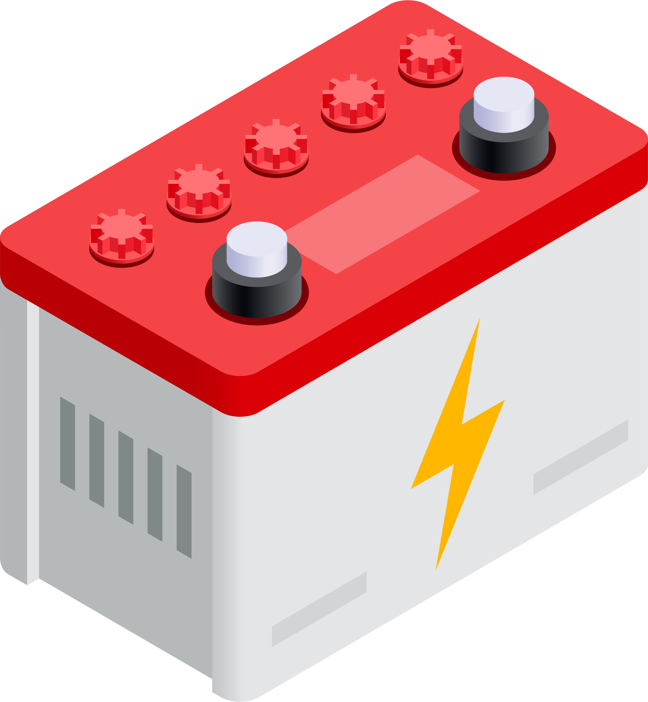
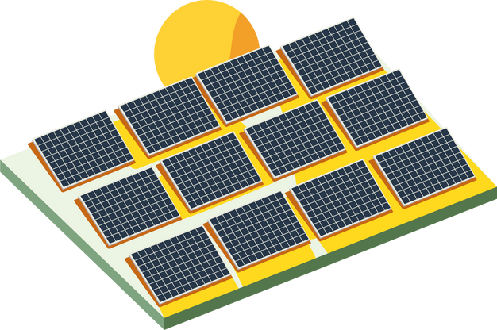
4. Yöntem
Sistem Tasarımı

Slide 7
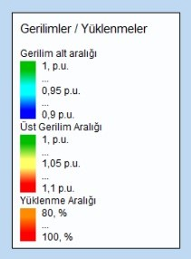
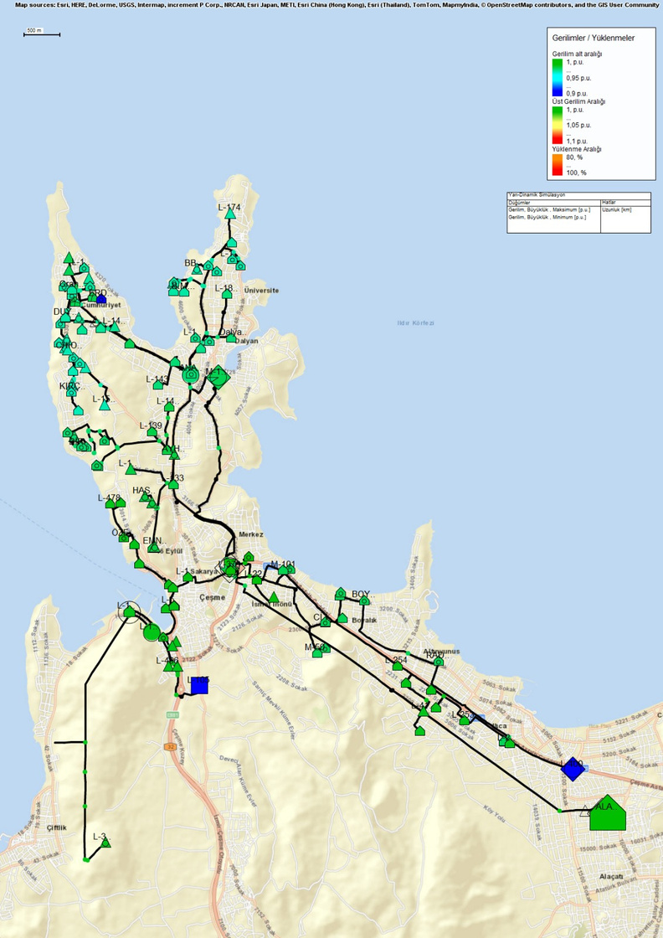
5. Modelleme ve Simülasyon
Bu çalışmada şekilde gösterilen, Çeşme-Ilıca bölgesine
odaklanan bir elektrik dağıtım topoloji modeli referans alınmıştır.
Pilot topoloji modeli olarak Alaçatı TM’den beslenen Çeşme-2 fideri seçilmiş ve modelleme çalışmaları gerçekleştirilmiştir.
Geliştirilen model üzerinde senaryo bazlı simülasyonlar yapılarak, bölgedeki elektrik dağıtımının etkinliği ve verimliliği analiz edilmiştir.

Slide 8




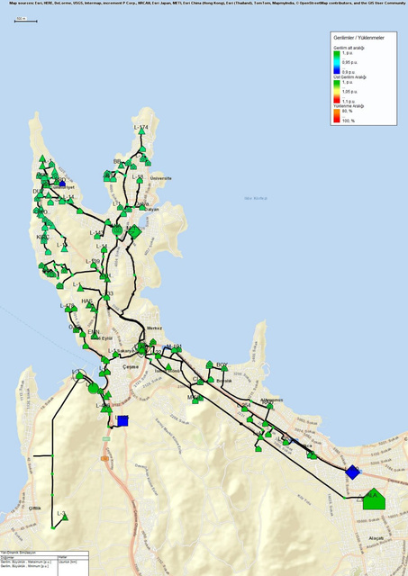
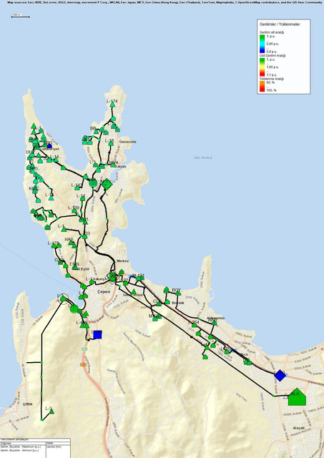

6. Uygulanan Senaryolar
  Senaryo 1
  Senaryo 2
  Senaryo 3
Mevcut Şebeke Analizi
Elektrikli Araç Şarj İstasyonları Entegrasyonu
YEK ve Enerji Depolama Sistemi Entegrasyonu
Otellere ait trafo merkezleri
Bir önceki senaryoya ek olarak;
Bir önceki senaryoya ek olarak;
2 adet elektrikli araç şarj istasyonu
9 adet elektrikli araç şarj istasyonu
1 MW kurulu güce sahip GES
Genel yükler
1 MW kapasiteye sahip enerji depolama sistemi

Slide 9
7. Bulgular
Senaryo-1 Bulguları
TRAFO ADI | TRAFO YÜKLENMELERİ (%)
BOYALIK 7800 OTEL ÖZEL TR | 20,82
CASA DEPİLAYA OTEL ÖZEL TR | 5,35
L-11 ULUSOY LİMAN ÖZEL TR | 11,38
L-145 DALYAN DM | 20,94
RADISSON BLUE OTEL ÖZEL TR | 33,82
Fider Adı | Aktif Güç (MW) | Enerji (MWh) | Yıllık Ortalama Yüklenme (%)
ALAÇATI TM_ÇEŞME-2 | 12,8 | 8.470,514 | 58,6
Notes:
2023 Ağustos ayında enerji arzının en yüksek seviyede olduğu veriler kullanılarak, mevcut şebeke topolojisi üzerinde yarı dinamik simülasyonlar gerçekleştirilmiştir. Şebekeye entegre edilmiş iki halka açık elektrikli araç şarj istasyonu, Ulusoy Liman ve Radisson Blue trafolarına bağlı olarak çalışmaktadır. Trafo yüklenme oranları %5 ile %34 arasında değişim göstermektedir. Fiderin yıllık ortalama yüklenme oranı %58.65 olup, yıllık toplam tüketim değeri 8.500 MWh olarak kaydedilmiştir.

Slide 10

7. Bulgular
Senaryo-2 Bulguları
TRAFO ADI | TRAFO YÜKLENMELERİ (%)
BOYALIK 7800 OTEL ÖZEL TR | 46,98
CASA DEPİLAYA OTEL ÖZEL TR | 26,41
DALYAN ŞARJ İST. | 52,59
GRAND HOTEL ŞARJ İST. | 42,25
L-11 ULUSOY LİMAN ÖZEL TR | 38,05
L-145 DALYAN DM | 21
MİGROS ŞARJ İST. | 65,65
OPET ŞARJ İST. | 32,84
RADISSON BLUE OTEL ÖZEL TR | 33,9
Fider Adı | Aktif Güç (MW) | Enerji (MWh) | Yıllık Ortalama Yüklenme (%)
ALAÇATI TM_ÇEŞME-2 | 14,5541 | 9.114,914 | 63,3
Notes:
Mevcut şebeke altyapısına ek olarak, pilot bölgede kurulması planlanan 9 yeni elektrikli araç şarj istasyonu ile toplamda 11 istasyon bulunacaktır. Şarj istasyonlarının bir kısmı mevcut trafo merkezlerine entegre edilirken, bazıları için yeni trafo merkezleri tasarlanmıştır. Yeni şarj istasyonlarının eklenmesiyle birlikte, trafo yüklenme aralığı minimum %20, maksimum %66 seviyelerine yükselmiştir. Ayrıca, fiderdeki yıllık tüketim 9.115 MWh seviyelerine ulaşırken, ortalama yüklenmenin bir önceki senaryoya kıyasla %5 oranında arttığı gözlemlenmiştir.

Slide 11
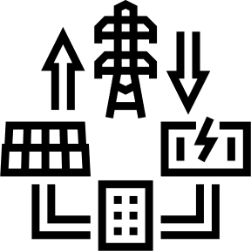
7. Bulgular
Senaryo-3 Bulguları
TRAFO ADI | TRAFO YÜKLENMELERİ (%)
BOYALIK 7800 OTEL ÖZEL TR | 42,18
CASA DEPİLAYA OTEL ÖZEL TR | 23,51
DALYAN ŞARJ İST. | 46,82
GRAND HOTEL ŞARJ İST. | 37,59
L-11 ULUSOY LİMAN ÖZEL TR | 35,23
L-145 DALYAN DM | 18,72
MİGROS ŞARJ İST. | 59,02
OPET ŞARJ İST. | 29,53
RADISSON BLUE OTEL ÖZEL TR | 30,45
Fider Adı | Aktif Güç (MW) | Enerji (MWh) | Yıllık Ortalama Yüklenme (%)
ALAÇATI TM_ÇEŞME-2 | 13,551 | 8.875,594 | 58,9
Notes:
1 MW kurulu güce sahip güneş enerji santrali (GES) ve 1 MW kapasiteli depolama ünitesi, L-145 DM dağıtım merkezine entegre edilerek modellenmiştir. Bu entegrasyon sonucunda, trafo yüklenme oranları minimum %18, maksimum %60 seviyelerine gerilemiştir. Fiderdeki yıllık tüketim 8.875 MWh seviyelerine düşerken, yıllık ortalama yüklenmede yaklaşık %4 oranında bir azalma gözlemlenmiştir. Bu düşüşle birlikte, fiderdeki yüklenme oranları ilk senaryodaki değerlere oldukça yaklaşmıştır.

Slide 12

8. Tartışma
Simülasyon Sonuçlarının Karşılaştırılması
ÇEŞME-2 FİDERİ YÜKLENMELERİ
64
63
62
61
60
59
58
57
56
63,3 %
58,6 %
58,9 %
SENARYO 1
SENARYO 2
SENARYO 3
Notes:
Simülasyon sonuçları, elektrikli araç şarj istasyonlarının transformatör ve fider yüklemelerinde belirgin artışlara neden olduğunu göstermiştir. Bu artışlar, şebeke üzerindeki gerilim düşümleri ve ekipman ömrünün kısalması gibi sorunlara yol açabilmektedir. Buna karşılık, GES ve batarya sistemlerinin entegrasyonu, trafo yüklenmelerinde ve fider yüklemelerinde önemli azalmalar sağlayarak şebeke esnekliğini artırmış ve enerji kalitesini iyileştirmiştir.

Slide 13

9. Sonuç
Kritik Kesintilere Müdahale
Depolama Sistemlerinin Kısa Ömrü
Teknik Kayıpların
Azalması
01
01
Yüksek Maliyetler
02
02
Avantajlar
Dezavantajlar
Şebeke Yönetimindeki Karmaşıklık ve Zorluklar
Ş e b e ke E s n e k l i ğ i
03
03
04
04
Gelecek Projeksiyonu ve Yaygınlaşma
A r a z i ve A l a n G e r e k s i n i m l e r i
Notes:
Farklı senaryoların bilimsel çıktıları değerlendirildiğinde, mikro-şebeke ve enerji depolama sistemlerinin birçok avantaj sunduğu, ancak bazı önemli zorluklar da içerdiği görülmektedir. Kritik şebeke kesintilerine hızlı ve etkin müdahale kapasitesi ile teknik kayıpların azaltılması, bu sistemlerin öne çıkan avantajları arasında yer almaktadır. Özellikle enerji depolama sistemleri sayesinde şebeke esnekliği artırılmakta ve gelecekteki yenilenebilir enerji projeksiyonları göz önüne alındığında, bu sistemler stratejik bir yatırım olarak değerlendirilmektedir.
Ancak, bataryaların sınırlı ömrü ve yüksek maliyetleri, bu sistemlerin uzun vadeli sürdürülebilirliği açısından dezavantajlar yaratmaktadır. Bunun yanı sıra, mikro-şebeke entegrasyonunun beraberinde getirdiği yönetim karmaşıklıkları ve geniş arazi gereksinimleri, özellikle yoğun yerleşim bölgelerinde önemli zorluklar oluşturmaktadır.
Gelecekte şebeke esnekliğini artırmak ve enerji yönetiminde sürdürülebilirliği sağlamak için yenilenebilir enerji kaynaklarının ve enerji depolama sistemlerinin entegrasyonu büyük önem taşımaktadır. Bu teknolojik çözümler, enerji talebindeki dalgalanmaları daha etkin bir şekilde yöneterek enerji verimliliğini artırma ve uzun vadede daha sürdürülebilir bir enerji altyapısı oluşturma potansiyeline sahiptir.

Slide 14
Teşekkürler
Ece Aksoy
Enerji Sistemleri Mühendisi
İzmir - Türkiye
E ece.akssoy@gmail.com
Kardelen Kamişli
Ar-Ge Mühendisi
İzmir - Türkiye
E kardelen.kamisli@gdzelektrik.com.tr
Özge Avcı
Stratejik Planlama Uzman Mühendisi
İzmir - Türkiye
E ozge.avci@gdzelektrik.com.tr
Mertkan Dilişen
Stratejik Planlama Mühendisi
İzmir - Türkiye
E mertkan.dilisen@gdzelektrik.com.tr
Tugay Eren Güzelyol
Ar-Ge Mühendisi
İzmir - Türkiye
E tugayeren.guzelyol@gdzelektrik.com.tr

